Slide 1
7. Investice a financování
Podniková činnost = zásobování + výroba + prodej výkonů ⇒ financování
Tok statků = věcně hospodářský proces (výkony)
Tok plateb = finančně hospodářský proces
oba toky ve vzájemném vztahu ⇒ vzájemně se ovlivňují
Financování = obstarávání finančních prostředků (kapitálu) – pasiva
v užším smyslu = obstarávání kapitálu
v širším smyslu = všechna opatření v kapitálové oblasti
Investice = použití finančních prostředků k obstarání majetku - aktiva

Slide 2
Ne každé použití finančních prostředků je investice (např. úvěr na zaplacení závazků).
Ne každé financování je obstarávaní peněz (např. věcné vklady).
Z hlediska rozvahy sledujeme jaké součásti kapitálu má podnik k dispozici a v jaké podobě (pasiva – vlastní a cizí kapitál) a jaké druhy majetku má podnik k dispozici (aktiva – dlouhodobý a oběžný majetek).
Dezinvestice = uvolnění finančních částek investovaných ve věcném nebo finančním majetku prostřednictvím trhu do likvidní podoby
Úbytek kapitálu = např. splácení kapitálových vkladů, výběr zisku apod.

Slide 3
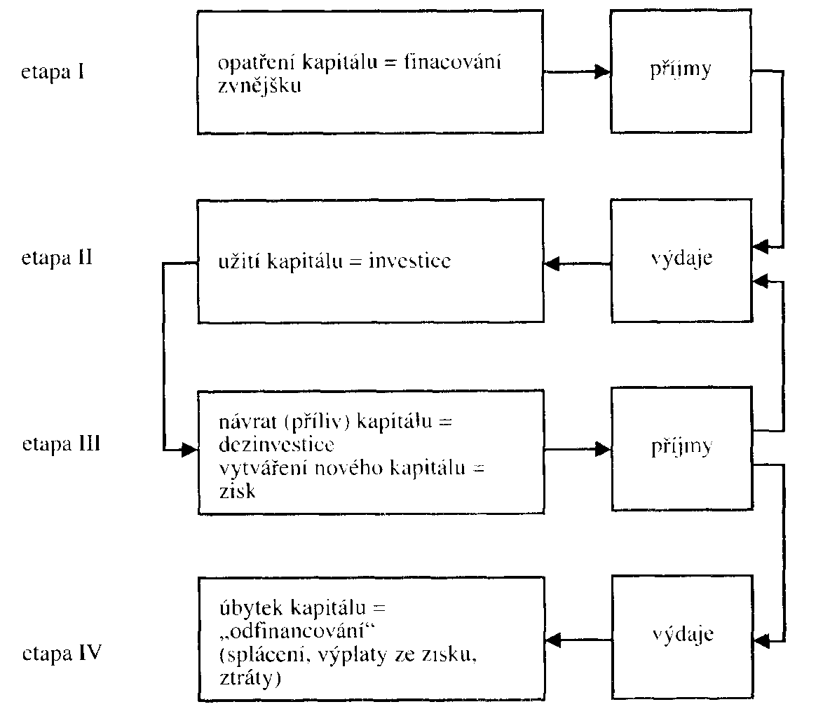
Podnikový obrat

Slide 4
Likvidita
Likvidita = schopnost podniku dostát v příslušných lhůtách svým splatným závazkům aniž je ohrožen bezporuchový proces vzniku a prodeje výkonů. ≈ relativní likvidita ≈ solventnost
Likvidita ≈ likvidnost ≈ absolutní likvidita = schopnost (rychlost) majetkových složek podniku přeměnit se na platební prostředky.
Finanční rovnováha
Úzké pojetí = v každém okamžiku je krytí platebních prostředků vyšší nebo rovno jejich potřebě
Širší pojetí = platební toky jsou v optimálním poměru s ohledem na systém podnikových cílů ⇒ vedlejší podmínka maximalizace zisku

Slide 5
Podlikvidita = podnik nemůže přechodně dostát svým závazkům (např. druhotná platební neschopnost)
Ilikvidita = podnik nemůže trvale dostát svým závazkům (zpravidla vede ke konkurzu)
Předlužení = majetek podniku je menší než cizí kapitál (důvod konkurzu u kapitálových společností)
Nadbytečná likvidita → problémy s rentabilitou

Slide 6
Druhy financování
Změna financování = nemá vliv na stav majetku, ale jen na jeho strukturu ⇒ přeměna cizího ve vlastní kapitál
⇒ přeměna vlastního v cizí kapitál
⇒ přeměna jednoho druhu cizího kapitálu v jiný
⇒ přeměna jednoho druhu vlastního kapitálu v jiný
Kritéria druhů financování:
Původ kapitálu – vnější x vnitřní financování
Právní postavení původce kapitálu – vlastní x cizí
Vliv na majetkovou a kapitálovou strukturu – změna bilanční sumy x změna v aktivech, resp. pasivech
Dispoziční lhůta pro daný kapitál – neomezený x dlouhodobý x střednědobý x krátkodobý
Příčina financování – založení podniku x fúze x sanace x …

Slide 7
Druhy investic
Dle druhu majetkových složek, pro jejichž získání byly použity
- věcné investice
finanční investice
nehmotné investice
Dle hodnoty investic v příslušném období
brutto investice = reinvestice (obnovovací investice) + netto investice (rozšiřovací investice)
Modernizační investice = technicky vylepšené zařízení, které zvyšuje kapacitu podniku
Racionalizační investice = zařízení produkuje beze změny kapacity, ale s nižšími náklady

Slide 8
Určení ekonomické životnosti a optimálního momentu využití
Technická x ekonomická životnost
Ekonomická životnost je dána:
Krytím běžných provozních výdajů
Krytím nižší tržby při prodeji zařízení
Krytím úroky z tržeb za zůstatkovou cenu
Krytím daně z příjmu
Nutno rozlišovat jednorázové a opakované investice
Identické x neidentické investiční řetězce
Konečné x nekonečné plánovací horizonty

Slide 9
Pravidla financování
Pravidlo vertikální kapitálové struktury
= vztah vlastního a cizího kapitálu by měl být 1:1
- Různá cena vlastního a cizího kapitálu ⇒ pákový efekt (finanční páka)
Pravidlo horizontální kapitálové struktury
Zlaté pravidlo financování
= Musí být shoda mezi dobou po kterou jsou peněžní prostředky vázány v majetku a dobou během níž je kapitál potřebný pro jejich krytí k dispozici
Zlaté bilanční pravidlo
nejužší pojetí: DM je nutno financovat vlastním kapitálem
širší pojetí: DM musí být financován dlouhodobým kapitálem
- nejširší pojetí: dlouhodobě vázaný majetek má být financován dlouhodobým kapitálem

Slide 10
8. Investiční plánování a propočty
Posuzují výhodnost investičního projektu nebo několik investičních variant.
Investiční propočty nemusí být vždy propočty hospodárnosti.
Investiční propočty připravují investiční rozhodování.
Bude realizována jen taková investice, která zajistí návratnost peněžních výdajů spojených s jejím pořízením a dostatečné zúročení vloženého kapitálu.

Slide 11
Při výpočtu výhodnosti investic se může jednat o:
Izolované posouzení jednotlivého investičního projektu
Srovnání dvou nebo více investičních projektů stejného použití
Sestavení optimálního rozpočtu investic

Slide 12
Metody investičních propočtů
Existují tři základní skupiny:
Pomocné praktické postupy (statické)
Finančně matematické postupy (dynamické)
Simultánní metody

Slide 13
Pomocné praktické postupy
Vycházejí z nákladů, zisku a porovnávání rentability – neberou v úvahu čas.
Výpočet porovnávající náklady
Kritériem výhodnosti: rozdíl v nákladech (při stejné kapacitě), rozdíl v nákladech na jednotku (při různé kapacitě)
Výpočet porovnávající zisky
Kritériem výhodnosti: rozdíl v zisku (při stejné kapacitě), rozdíl v zisku na jednotku (při různé kapacitě)
Výpočty rentability
- ROI, ROS, ROA, ROE
Výpočet doby návratnosti
= doby, za kterou je možno získat zpět peněžní výdaje spojené se zařízením

Slide 14
Finančně matematické postupy
Zkoumají výhodnost investiční varianty za celou ekonomickou životnost + berou v úvahu faktor času.
Čistá současná hodnota
K = hodnota kapitálu
E_{t} = peněžní příjmy na konci období t
A_{t} = peněžní výdaje na konci období t
i = kalkulační úroková míra
t = období (t=0,1,2,...,n)
n = ekonomická životnost investičního objektu

Slide 15
Vnitřní výnosové procento
Kritika finančně matematických postupů:
Dokonalá předběžná informace
Odhad kalkulační úrokové míry
Přiřazení příjmů a plateb jednotlivé investici
Odchylky ve využití kapitálu, struktuře toků plateb a příjmů nebo doby ekonomické životnosti

Slide 16
Oceňování podniku
ocenění likvidovaného podniku – stanovení, tzv. likvidační hodnoty (liquidation value)
ocenění podniku pokračujícího ve své činnosti (going concern value)
Postupy využívané pro oceňování podniku v hospodářské praxi členíme do dvou základních skupin(Wohe, 2007):
postupy, které vedou bezprostředně k ocenění podniku jako celku
postup ohodnocení podle výnosů
ocenění podstaty podniku
ohodnocení podle průměrných hodnot
postupy nejprve zjišťující hodnotu firmy (goodwill, dobrá pověst, renomé) a poté vypočtou celkovou hodnotu podniku (přičítají firemní hodnotu k reprodukční ceně)
postup podle kapitalizace vyšších zisků
metoda zkrácené lhůty přínosu goodwillu

